Slide 1
Développement du médicament
Ministère de l’enseignement supérieur et de la recherche scientifique Université Oran1
Faculté de médecine d’Oran Département de Pharmacie
Module de Pharmacologie
2025-2026
Dr FETATI.H

Slide 2
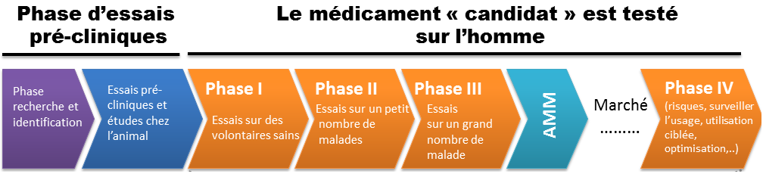
Introduction
Processus de recherche et de développement d’un médicament

Slide 3
Découverte de nouvelles molécules
La découverte d’un PA peut se faire selon plusieurs modalités
Découverte à partir des donnés empiriques ou par « hazard »
Découverte à partir de connaissance d’un processus physiologique ou d’une cible moléculaire
Modélisation moléculaire
Découverte à partir d’une molécule déjà existante

Slide 4
Découverte de nouvelles molécules
Découverte à partir des donnés empiriques ou par « hazard »
La découverte est le résultat d’une observation d’un effet physiologique d’une substance naturelle ou synthétique
Antagonistes de la vitamine k : observation des hémorragies chez des vaches ingérant du mélilot (développement du dicoumarol)
Recherche des solvants:
le valproate (solvant) possède des propriétés anti-épileptiques

Slide 5
Découverte de nouvelles molécules
Découverte à partir de connaissance d’un processus physiologique ou d’une cible moléculaire
Identifier des molécules pouvant interagir avec un système physiologique ou une cible moléculaire connu
Caractérisation du système renine-angiotensine et son rôle dans le contrôle de la pression artérielle
Identifier l’enzyme de conversion: inhibiteur de l’enzyme de conversion (antihypertenseurs)
Caractérisation de la proteine Spike (protéine S) du virus Covid 19 et son rôle dans la maladie SARS-COV-2
Développement de vaccin anti covid 19 (sputnik génome de la proteine S recombiné à denovirus humain)

Slide 6
Découverte de nouvelles molécules
Modélisation moléculaire
Cible moléculaire est connue
Utilisation de l’outil informatique
« Modélisation moléculaire »
Docking moléculaire
Mettre au point des molécules dont la structure est déduite de la géométrie tridimentionnelle et la structure moléculaire du récepteur (cible moléculaire) sur lequel le futur médt devrait agir
Avantages:
- Développement des molécules dont la structure est optimisée, hautement sélectives
- Permet une économie dans le développement des médicaments

Slide 7
Découverte de nouvelles molécules
Découverte à partir d’une molécule déjà existante
Une démarche qui consiste à rechercher des PA appartenant à la même classe thérapeutique qu’un médicament chef de fil déjà commercialisé avec des propriétés à priori optimisées (caractéristiques pharmacocinétiques, ou correction d’un effets indésirables ou améliorer l’efficacité)
Exemples:
Synthèse de la peniciline V( voie orale): pour améliorer la stabilité de la penicilline G ( voie IV) dans le milieu gastrique;
Codéine dérivé de la morphine engendre moins de dépendance;
Dexamethasone dérivé du cortisol possède une activité anti-inflammatoire et immunosuppressive 40 fois plus puissante

Slide 8
Essais précliniques

Slide 9
II. ESSAIS PRE-CLINIQUES
Préalable scientifique et éthique avant toute administration à l’homme.
*Intérêt :
- Evaluation de l’efficacité et de la sécurité des PA chez l’animal
- Estimation des premières doses à utiliser chez l’homme.
-Arrêt du développement de molécules toxiques chez l’animal: évaluation du rapport bénéfice/risque

Slide 10
II. ESSAIS PRE-CLINIQUES
Pharmacologie expérimentale
Toxicologie expérimentale

Slide 11
PHARMACOLOGIE EXPERIMENTALE
Consiste à sélectionner les molécules présentant une activité pharmacodynamique (Screening Pharmacologique).

Slide 12
PHARMACOLOGIE EXPERIMENTALE
Elle vise à définir pour un médicament:
L’effet principal ou l’effet thérapeutique
Le mécanisme d’action (mise en jeu de médiateurs ou de récepteurs).
Propriétés pharmacocinétiques.
Détermination de la Dose efficace 50

Slide 13
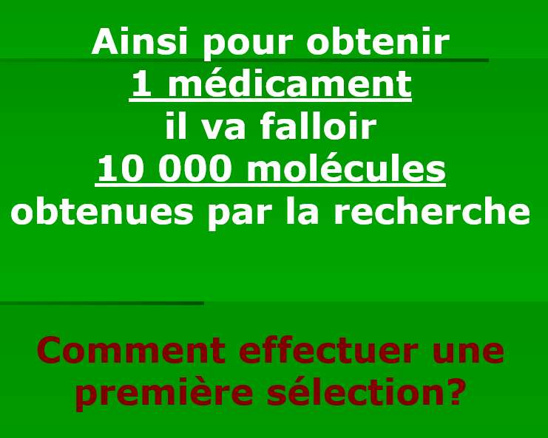

Slide 14
SCREENING PHARMACOLOGIQUE

Slide 15

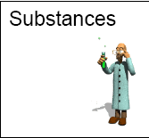
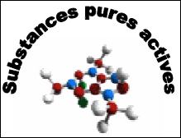
SCREENING PHARMACOLOGIQUE
C’est un criblage des molécules par des tests codifiés pour découvrir d’éventuelles propriétés pharmacologiques

Slide 16
SCREENING PHARMACOLOGIQUE
SCREENING PHARMACOLOGIQUE
SCREENING GÉNÉRAL
(complet, primaire)
SCREENING ORIENTÉ
(secondaire)
C’est la présélection systématique des molécules sur plusieurs tests physiologiques (cardio-vasculaire, digestif, respiratoire…).
But:
- Trouver l’activité considérée comme principale .
-Informer rapidement les chimistes pour le pilotage des nouvelles synthèses .
Eliminer les substances insuffisamment actives
Sélection des hits (Molécules actives)
C’est la recherche d’une ou de plusieurs activités définies dans un ou plusieurs domaines à l’aide d’un ou de plusieurs tests physiologiques (recherche de l’activité anti-inflammatoire d’un dérivé stéroïdien).
BUT:
- Evaluation de l’activité des molécules préparées dans un but précis.
Etablissement de la relation structure chimique-activité pharmacologique dans des séries homogènes.
Sélection des Leads (Chef de fil)

Slide 17
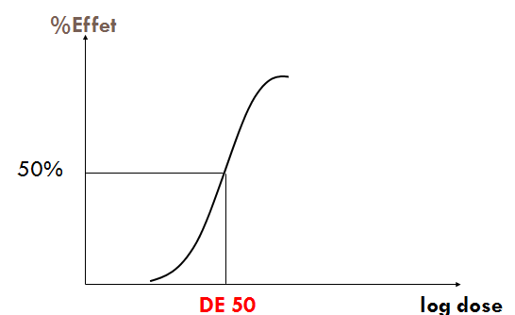
PHARMACOLOGIE EXPERIMENTALE
Dose efficace 50
La dose efficace 50 est la dose qui inhibe l’apparition de 50% du symptôme de la pathologie expérimentale induite chez les animaux de laboratoire.

Slide 18
Toxicologie expérimentale
un ensemble d’essais qui permettent d’évaluer expérimentalement sur l’animal, la sécurité d’un médicament nouveau et d’apprécier les risques qu’il présente pour l’homme.
Intérêt :
ils permettent de déterminer :
La Limite d’innocuité du produit ou dose maximale tolérée (DL50, dose NOAEL)
La toxicité: les cellules, tissus et organes et cibles et les fonctions physiologiques altérées
Les risques génotoxiques et cancérogènes
Les risques de malformation congénitale

Slide 19
Toxicologie expérimentale
Essaies de toxicologie expérimentale
Essais pré-requis
Réalisés avant toute administration à l’Homme.
Administration unique
Toxicité aigue
Essais de Mutagenèse
Administration réitérée à court terme
Toxicité sub-aigue
Essais post – requis
Réalisés conjointement
aux essais cliniques
Essais de
cancérogenèse
Essais de tératogenèse
Administration réitérée à long terme
Toxicité chronique

Slide 20
Toxicologie expérimentale
La dose létale 50 :
La DL50 est une estimation statistique d’une dose unique la dose capable de tuer dans des conditions déterminées la moitié des animaux mis en expérience dans une même espèce animale.
Dose (NOAEL ): no observed adverse effect level
Dose sans effet toxique. la dose la plus élevée d’une substance qui ne provoque pas d’augmentation significative des effets indésirables de ceux observés chez les animaux contrôle.
Sert de base au calcul de la première dose d'exposition chez l’homme
Index thérapeutique IT
Il existe un index thérapeutique pour chaque médicament, appelé également marge de sécurité qui représente le rapport entre la dose létale 50 et la dose efficace 50
IT = DL50 / DE50

Slide 21
Essais cliniques

Slide 22
Essais cliniques
Toute approche scientifique réalisée chez l’Homme visant
à évaluer une technique ayant pour but
la prévention, le diagnostic ou le traitement.
BUT:
Évaluation de l’efficacité.
Évaluation de la sécurité d’emploi.
Détermination des paramètres pharmacocinétiques.

Slide 23
Essais cliniques
Phase I
Etude de la tolérance
Première administration chez l’homme
Chez des volontaires sains (Sauf les substances toxiques)(20 à 100)
Evaluer la sécurité d'emploi du produit
Evaluer la tolérance du traitement (déterminer la dose maximale tolérée DMT)
Déterminer l’éventuelle toxicité (effets indésirables(EI))
Etude la pharmacocinétique chez l’homme sain
Durée : 1 an

Slide 24
Essais cliniques
Phase 2
Etude -pilote
Sujets malades et sains volontaires (100-200)
Evaluer l’efficacité pharmacologique du traitement
Déterminer la dose optimale du traitement (dose minimale efficace via la relation dose-effet)
Identifier les principaux effets indésirables (à court terme)
Études de la pharmacocinétique chez les patients
Essais comparatifs : groupe contrôle
Durée: 2 ans

Slide 25
Essais cliniques
Phase 3
Etude -pivot
Sujets malades (Plusieurs centaines à plusieurs milliers)
Démontrer l’efficacité clinique du produit.
Essais comparatifs par rapport au traitement de référence (placébo ou médicament de référence)
Mettre en évidence les EI à long court
Etude de rapport efficacité/sécurité
Permettent d’obtenir l’Autorisation de Mise sur le Marché (AMM) si le traitement est jugé efficace avec des effets secondaires acceptables.
Durée plus longue : environ 5 ans.

Slide 26
Essais cliniques
Phase 4
Pharmacovigilance
Fait suite à l’AMM, essais réalisés en « vraie vie »,
Traitement dans les conditions habituelles d’utilisation.
Sujets malades (Plusieurs milliers)
Vérifier la sécurité et l’efficacité clinique du produit
Mettre en évidence les EI non détectés, rares ou graves
Etudier les interactions
Recherche de nouvelle indication: Extension d’indications
Etude pharmaco-economie: rapport cout/efficacité

Slide 27
